Slide 1
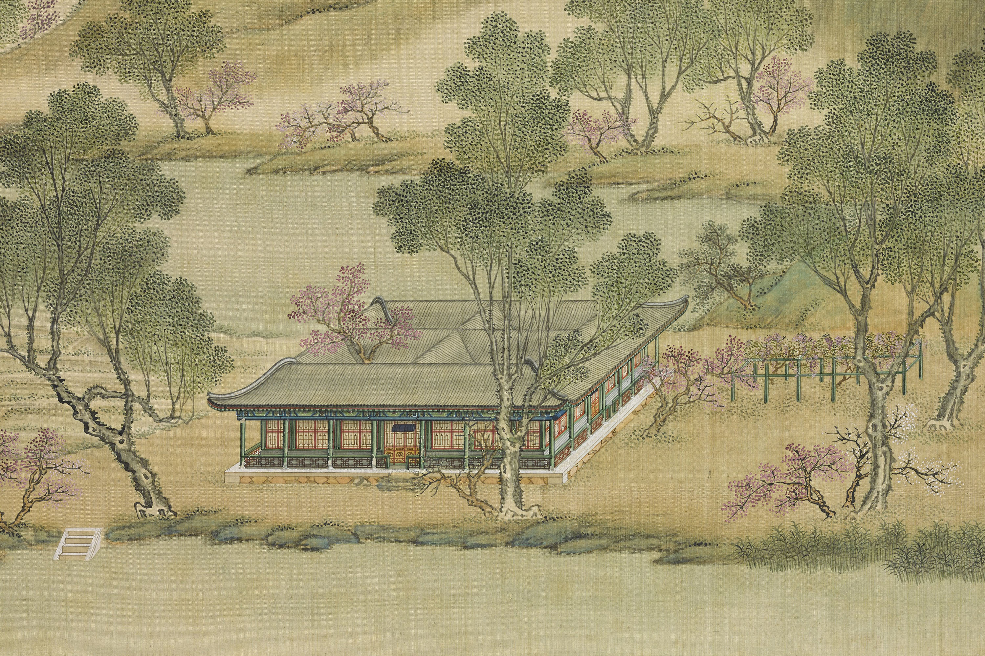
暗涵洞内部
乾隆初年，皇帝命宫廷画师唐岱、沈源等人绘制圆明园内殿宇山川的分景图册，共计四十幅，合称为《圆明园四十景图》。
“澹泊宁静”是圆明园四十景之一，图景中以鸟瞰的视角形象地展现了这一区域当时的建筑和环境特征。

Slide 2
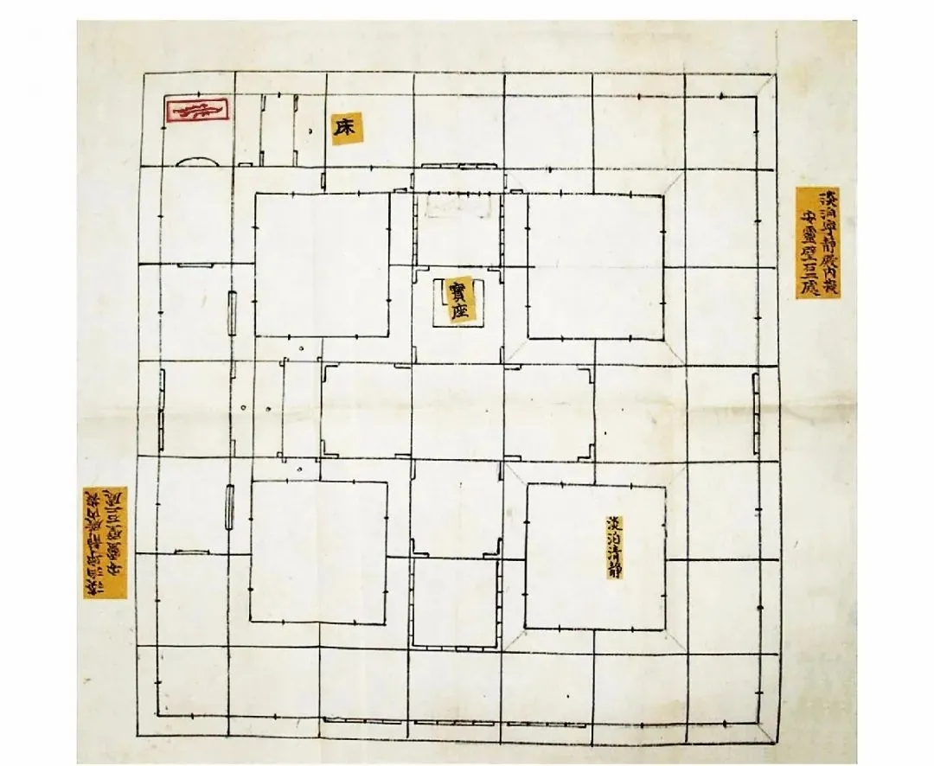
清代圆明园等皇家建筑的建造过程中，会有专门的设计机构，被称之为“样式房”。在建筑的设计、施工阶段，“样式房”会绘制建筑的地盘、立面等图样以供参照。雷式家族多人曾供职于“样式房”，并留下了大量的皇家建筑图样，其中就包括“澹泊宁静”的建筑地盘图。
通过这张地盘图再结合前述图景可以得知，“澹泊宁静”田字房主殿四面均为七间，中间由十字廊相连，中部还有四处天井，室内还曾设有床榻、宝座等设施。
暗涵洞内部

Slide 3
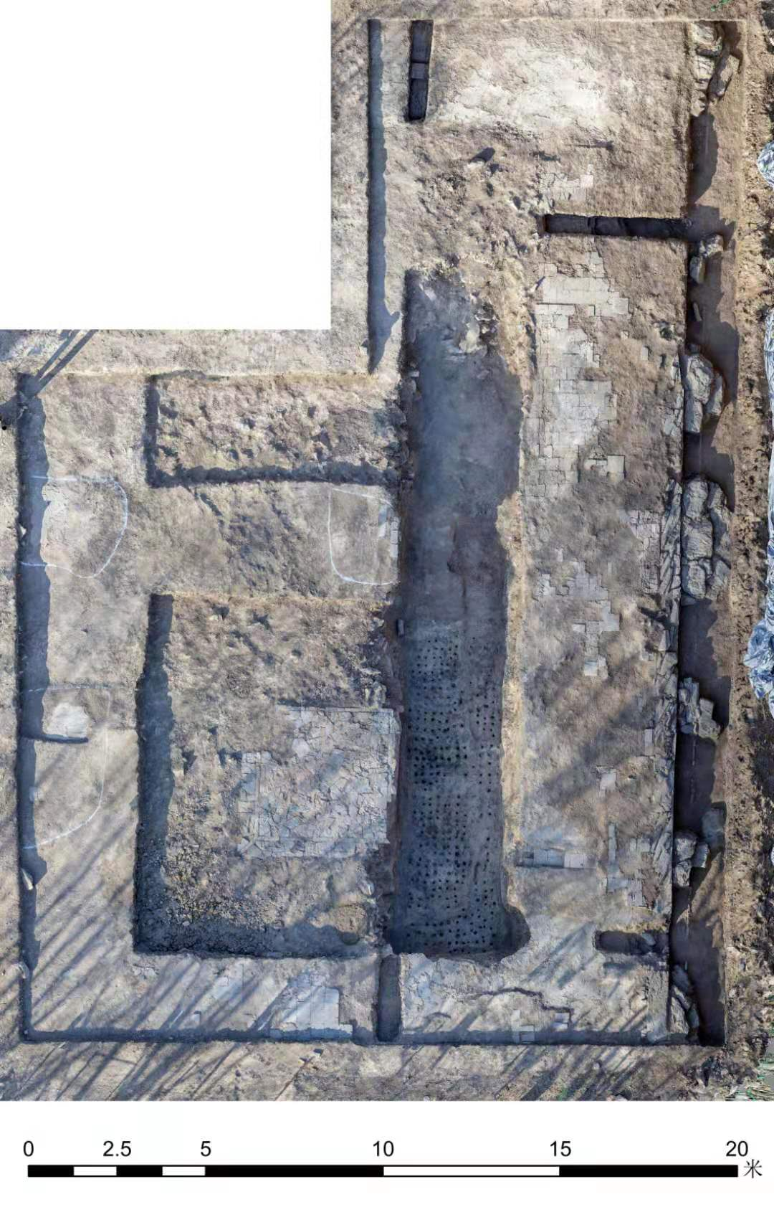
为推动圆明园澹泊宁静遗址的研究和保护展示工作，经国家文物局批准，2020年11月至12月，北京市文物研究所、北京大学考古文博学院组成联合考古队，在前期调查的基础上对澹泊宁静遗址进行发掘，发掘面积共计500平方米，清理出田字房东南部分，包括天井、排水道、阶条石、如意踏跺等遗迹。
暗涵洞内部

Slide 4
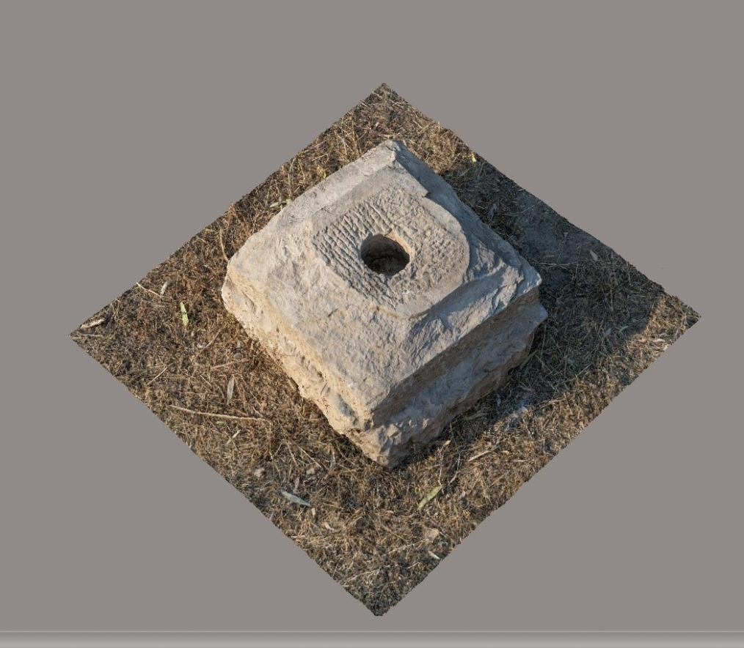
澹泊宁静遗址中部扰动堆积中出土柱顶石12块，都有一定程度破损。青石质地，样式、尺寸相近。
柱顶石平面为方形，边长约50厘米。下埋部分呈凸形，四壁雕琢粗糙，高约20厘米。露明部分中间凸起高约10厘米，呈圆形，直径约37厘米，中间圆孔直径约10、深约10厘米。
值得注意的是，遗址地表原本还散落有一些柱顶石，是否为原来建筑所用还不可知。
暗涵洞内部

Slide 5
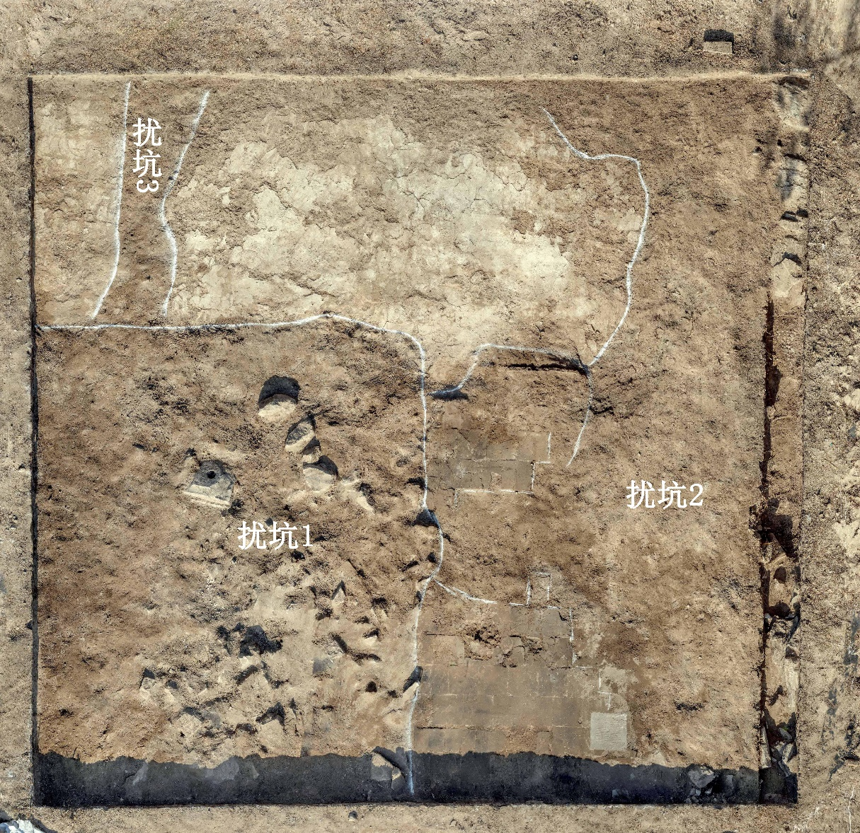
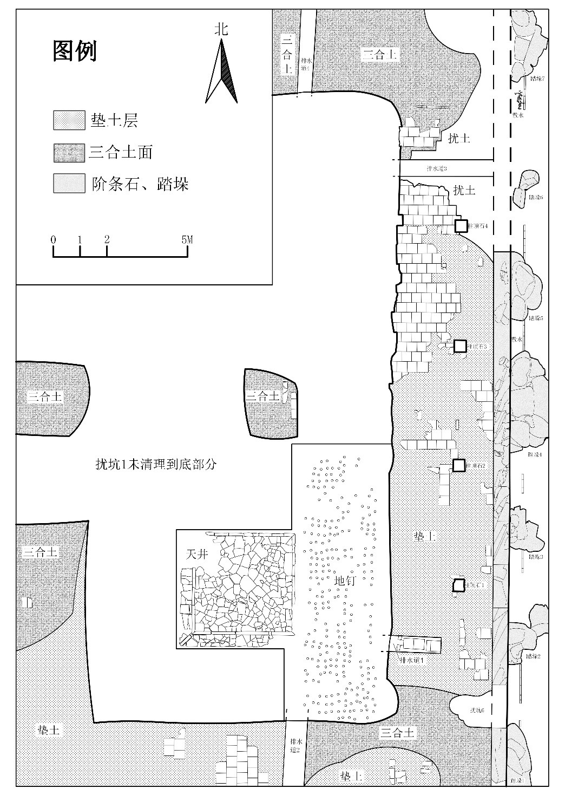
暗涵洞内部
澹泊宁静遗址建筑基址破坏严重，形成了若干扰动堆积。以东北部的T0403为例，这里的建筑基址被破坏后，形成了三处扰坑，其中西南部的扰坑1内以大石块、三合土土块堆积为主。澹泊宁静遗址第一期发掘中，受时间和天气因素限制，部分扰动堆积尚未完全清理。

Slide 6
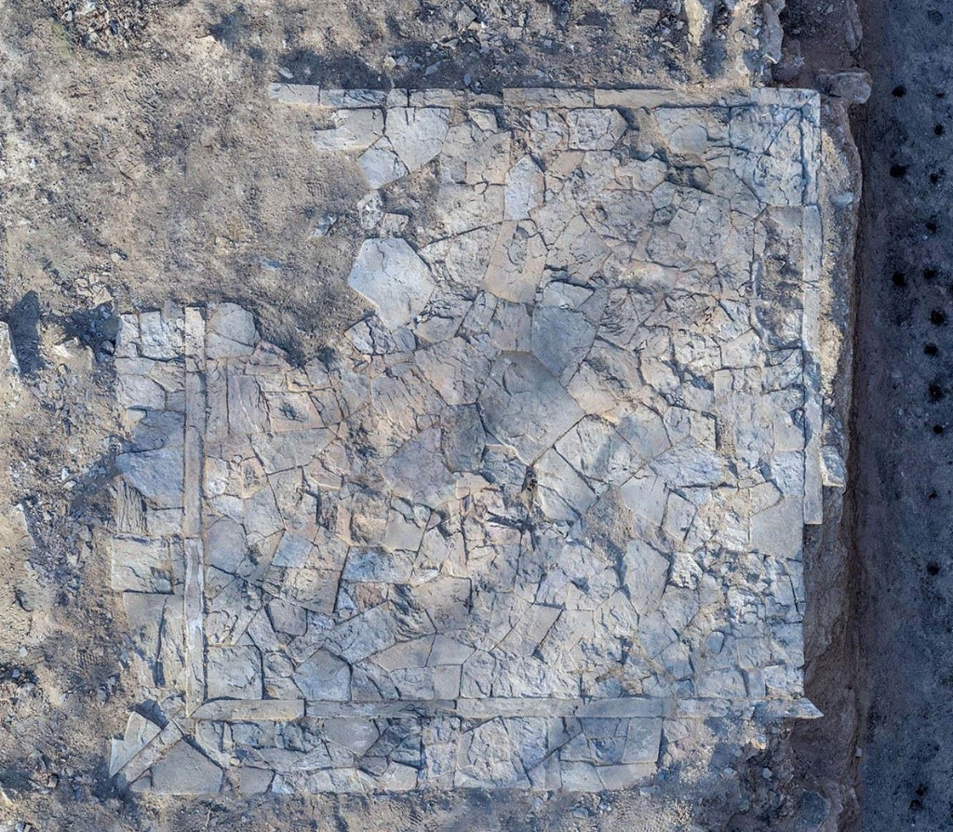
天井铺地正射影像。
东南天井平面呈“回”字形，西南角保存较好，其余三处均有不同程度破坏。内圈边长约3.8米，外圈边长约4.2米，内外圈均为不规则石板拼接而成，两圈交汇和西南处斜角处用宽约0.11米的长条状石块分割。
暗涵洞内部

Slide 7
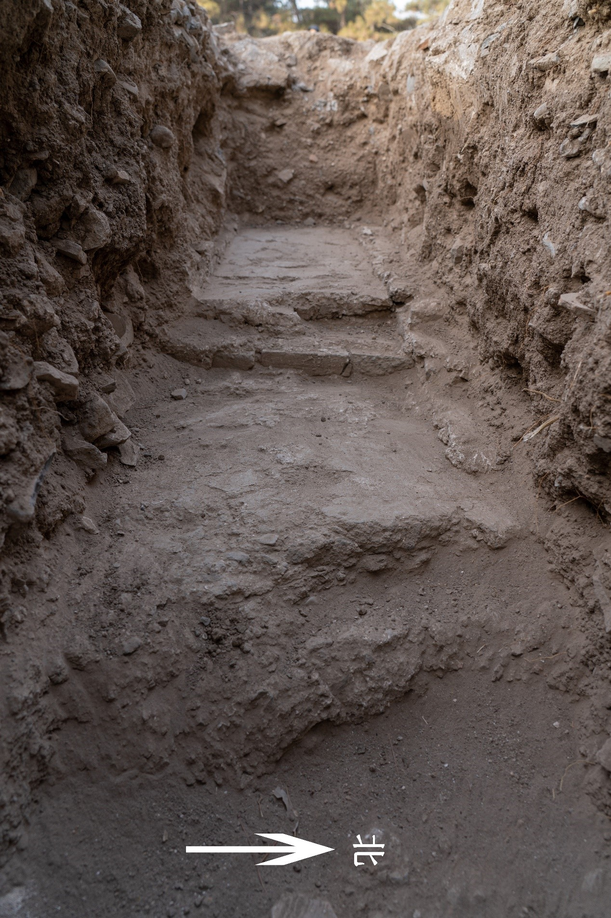
暗涵洞内部
排水道呈阶梯状，有利于排水。

Slide 8
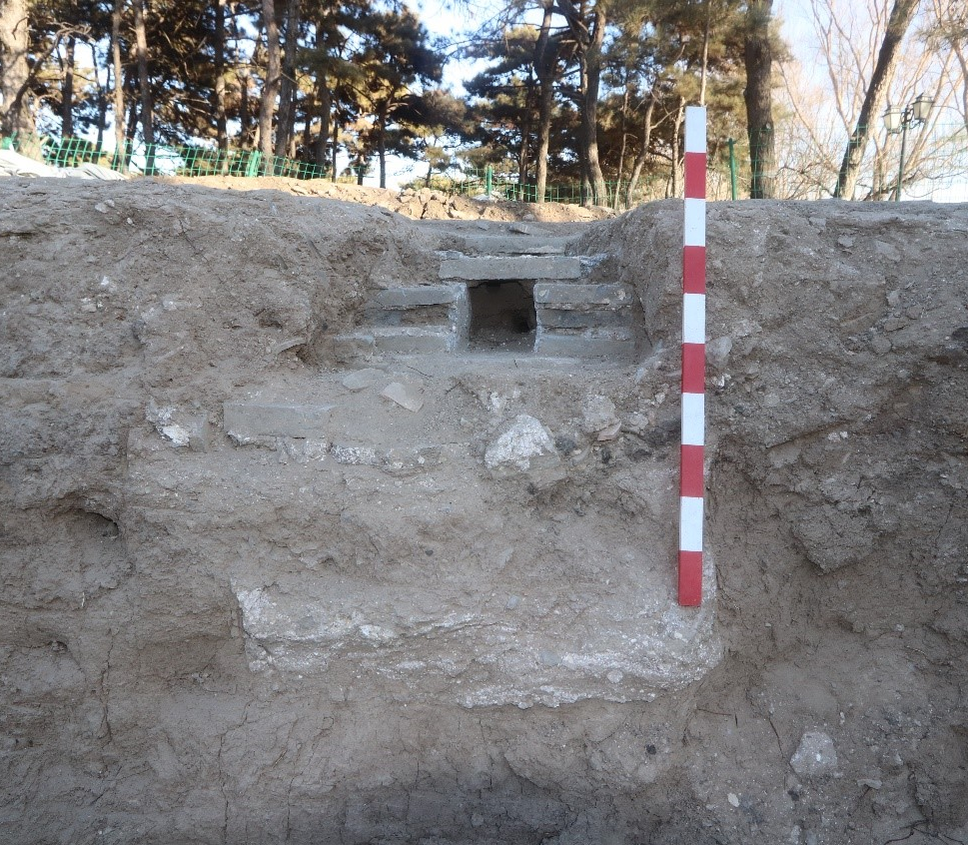
天井东南角排水道
位于田字房东排南侧稍间正中，被晚期扰动坑破坏。排水道延伸线与天井东南角相接，且比天井低约0.15米。
排水道建造时充分考虑了防水性，底下的三合土层厚达0.46米，上部用砖砌筑而成。
暗涵洞内部
三合土

Slide 9
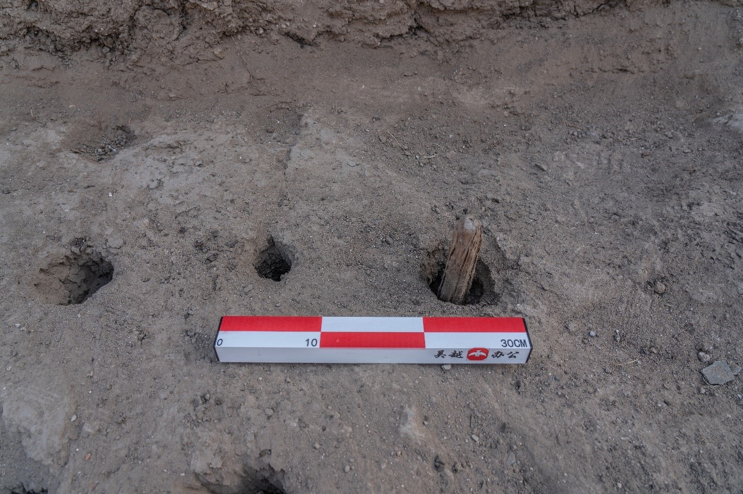
暗涵洞内部
地钉孔及残留木钉
栽埋地钉是清代皇家建筑基础处理中防止不均匀沉降常见的一种做法。

Slide 10
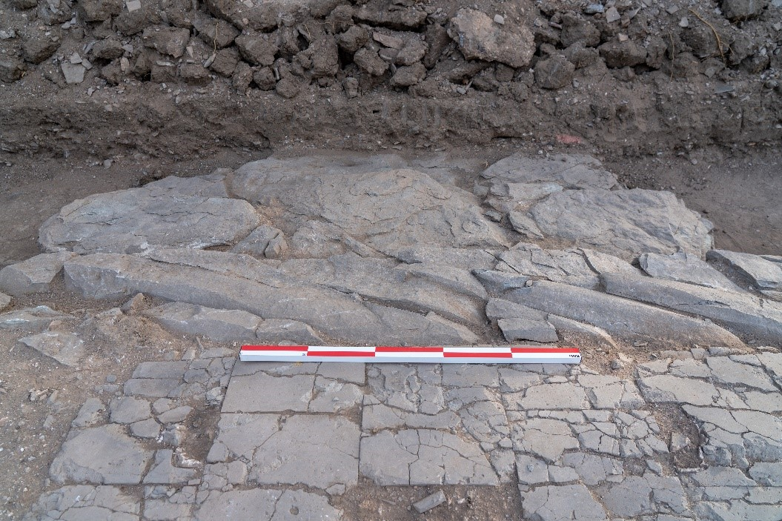
暗涵洞内部
位于田字房东排明间外侧，是所有踏跺中体量最大的一处，南北长2.8~3.3、东西宽1.5、高0.2~0.4米。石块多仅简单雕琢，保留了石头自然的形态，与田园建筑的风格相契合。

Slide 11
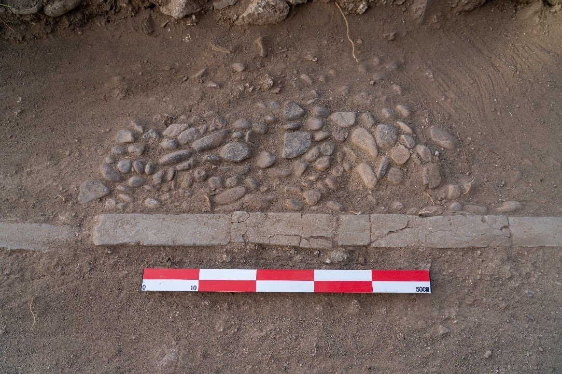
暗涵洞内部
位于田字房东排阶条石外侧，散水用河卵石铺设而成，也是园林建筑的一个特点。

Slide 12
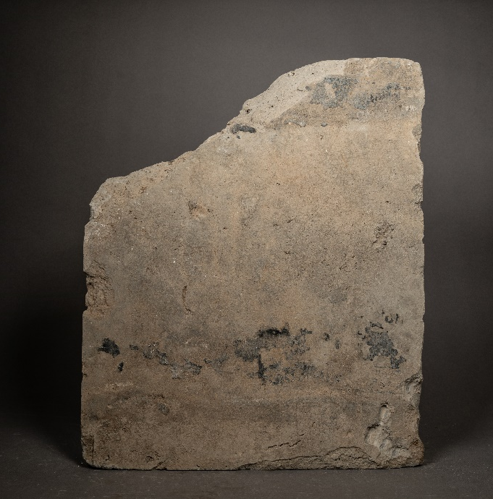
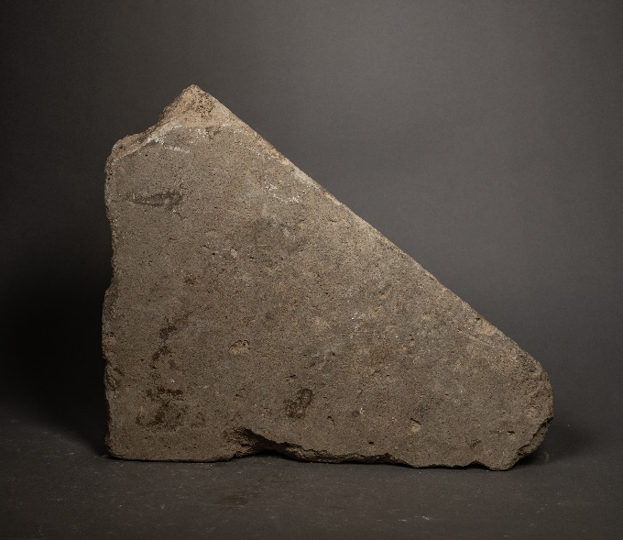
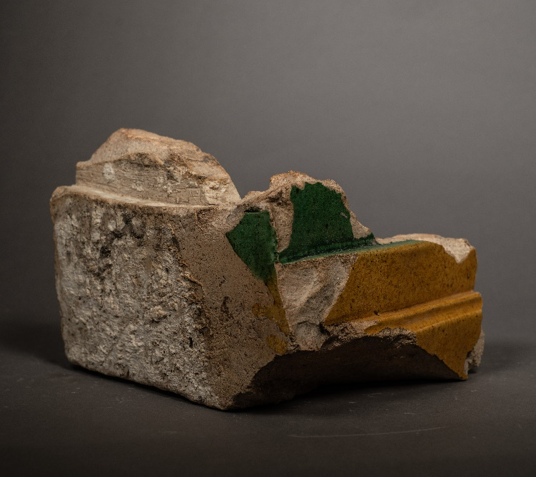
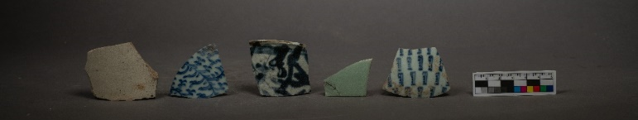
暗涵洞内部
出土的遗物以砖瓦等建筑构件为主，此外还出土少量瓷器碎片等生活用具。

